Slide 1
Post Processing effektek

Slide 2
Grafikai utófeldolgozás
A renderelt képen elvégzett különféle képfeldolgozási módszerek
Motiváció(k):
A végső színmegjelenés, tónus, kontraszt stb. beállítása
A kamera/lencse/emberi szem/film tökéletlenségeinek szimulálása
Lencsecsillanás, lencsetorzítás, mélységélesség, ragyogás, szem adaptációja a fényviszonyokhoz, filmszemcse stb.
Speciális effektek
Nemfotorealisztikus megjelenítés (NPR): a művészi stílushoz nem (nagyon) kell megváltoztatni a modelleket!
… (minden ami képfeldolgozás)
Produkciós képszintézis: kép/videószerkesztő programok (nem baj ha pár másodpercig számol)
Játékok: másodpercenként több tucat képkockára el kell végeznünk a képfeldolgozást ⇒ shaderek!

Slide 3
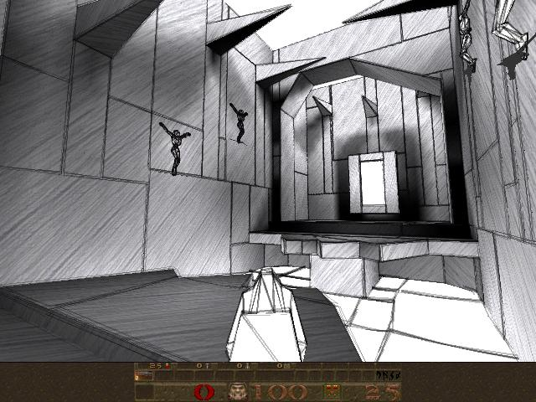
http://research.cs.wisc.edu/graphics/Gallery/NPRQuake/

Slide 4
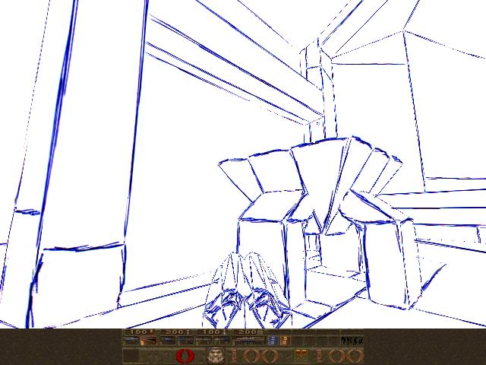
http://research.cs.wisc.edu/graphics/Gallery/NPRQuake/

Slide 5
Standard assets
Korábban már néztünk példákat
Standard assets/Effects/ImageEffects
Ősosztályok saját effektekhez
Színmanipulációk:
ColorCorrectionCurves, ColorCorrectionLookup, Grayscale, SepiaTone…
Kamera/lencse/emberi látás szimuláció:
Bloom, Fisheye, DepthOfField, TiltShift
CameraMotionBlur, NoiseAndGrain, ToneMapping…
NPR: EdgeDetect
Egyebek: AmbientOcclusion, Blur, Antialiasing…

Slide 6
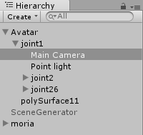
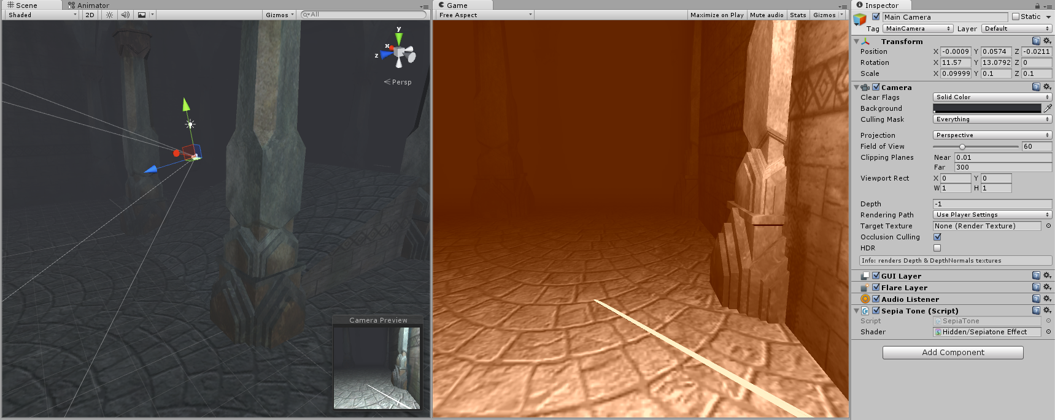
Alkalmazás
Adjuk hozzá a kamerához
Kész. (Editor módban is működnek)

Slide 7
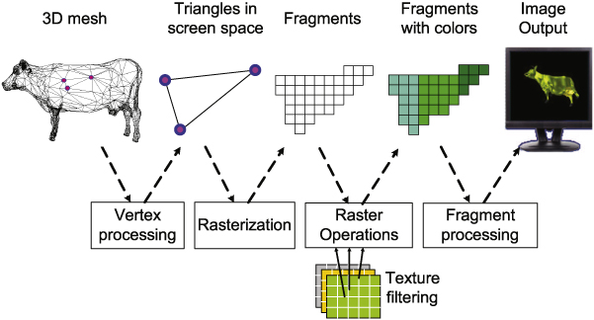
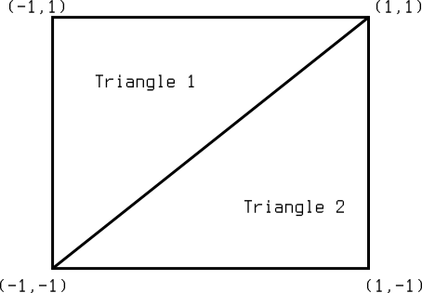
Képfeldolgozás shaderekben
Rajzolunk egy teljesképernyős téglalapot (fullscreen quad – téglalap, aminek a vetülete lefedi a teljes képernyőt): meghívja a pixelshadert minden pixelre
- Unity fullscreen quad rajzolás: Graphics.Blit
2. Triviális vertex shader (továbbadja a bejövő adatokat)
3. Képfeldolgozás pixel shaderben

Slide 8
Saját effekt
Körítés:
Material létrehozása, amihez a shadert hozzáadhatjuk
Shader betöltés, frissítés
Kompatibilitás ellenőrzése, pl. fut-e a shader az adott GPU-n, kell-e neki mélységkép/HDR stb.
Ezek mind megvannak a standard assets-es ősosztályban: ImageEffects/Scripts/PostEffectsBase.cs
Hozzunk létre egy új C# scriptet: Postproc/Script/SampleEffect.cs

Slide 9
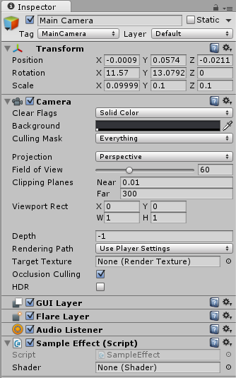
SampleEffect.cs
using UnityStandardAssets.ImageEffects;
[ExecuteInEditMode]
[RequireComponent(typeof(Camera))]
public class SampleEffect : PostEffectsBase {
public Shader shader = null;
protected Material material = null;
public override bool CheckResources() {
if (shader == null) return false;
CheckSupport(false);
material = CheckShaderAndCreateMaterial(shader, material);
if (!isSupported)
ReportAutoDisable();
return isSupported;
}
void OnRenderImage(RenderTexture source, RenderTexture destination) {
if (CheckResources() == false) {
Graphics.Blit(source, destination);
return;
}
Graphics.Blit(source, destination, material);
}
}
Notes:
ExecuteInEditMode: ez teszi lehetővé, hogy a script eseménykezelői az editorban is meghívódjanak (nem kell Play mode-ban lenni)
RequireComponent(typeof(Camera)): csak olyan objektumokhoz tudjuk hozzáadni a scriptet, amiknek van Camera komponense

Slide 10
Shader kód
Egyelőre nem csinál semmit, mivel nincs hozzárendelve a shader kód. Írjuk meg!
Unityben van hozzá sablon
PostProc/Shader/SampleEffect.shader
Kössük be az új shadert a SampleEffect scriptbe
Minden effektnek külön scriptet illene csinálni
Mi most sok egyszerű effektet írunk, úgyhogy ebbe az egy scriptbe fogunk beletenni mindent

Slide 11
Shader kód
Alap vertex shader
v2f vert (appdata v) {
v2f o;
//Graphics.Blit: MVP-t egységmátrixra állítja, 2 db háromszög jön be
o.vertex = mul(UNITY_MATRIX_MVP, v.vertex);
o.uv = v.uv;
return o;
}
_MainTex: a textúra amit feldolgozunk
sampler2D _MainTex;
Fragment shaderben történik a képfeldolgozás
fixed4 frag (v2f i) : SV_Target {
// főként ezt a pár sort fogjuk átírni
fixed4 col = tex2D(_MainTex, i.uv);
// just invert the colors
col = 1 - col;
return col;
}

Slide 12
Shader kód
Az effekt példákhoz külön fragmens shadert fogunk írni
Mindig az aktuálist kell használni a shader fájlban
#pragma vertex vert
#pragma fragment frag_amitEppMegirtunk

Slide 13
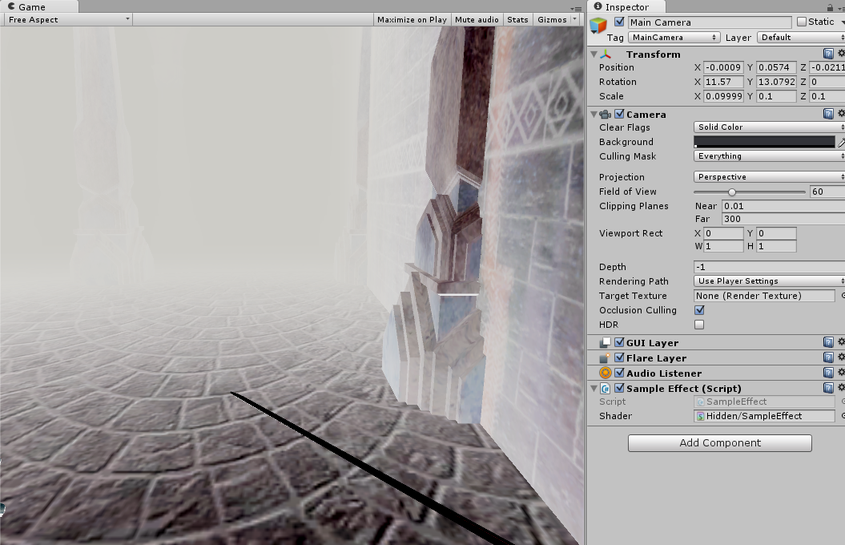
Szín invertálás
Eredmény: (futtatni sem kell)

Slide 14
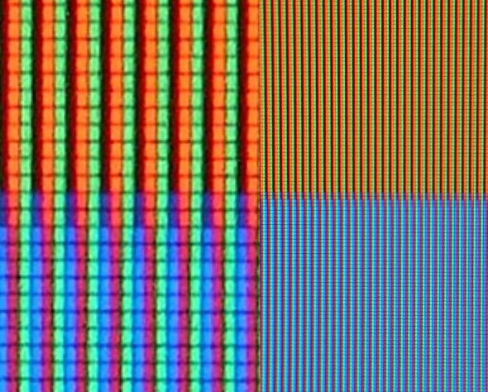
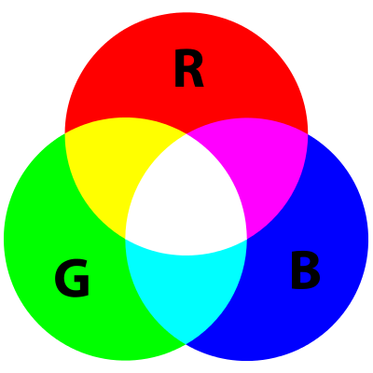
RGB színmodell
Háromdimenziós (R,G,B), additív

Slide 15
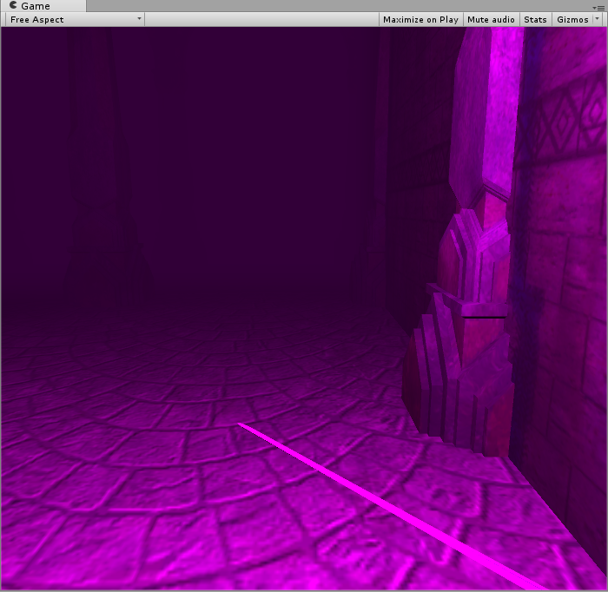
Példa
Kiégett zöld pixelek
#pragma vertex vert
#pragma fragment frag_nogreen
fixed4 frag_nogreen (v2f i) : SV_Target
{
fixed4 col = tex2D(_MainTex, i.uv);
col.g = 0;
return col;
}

Slide 16
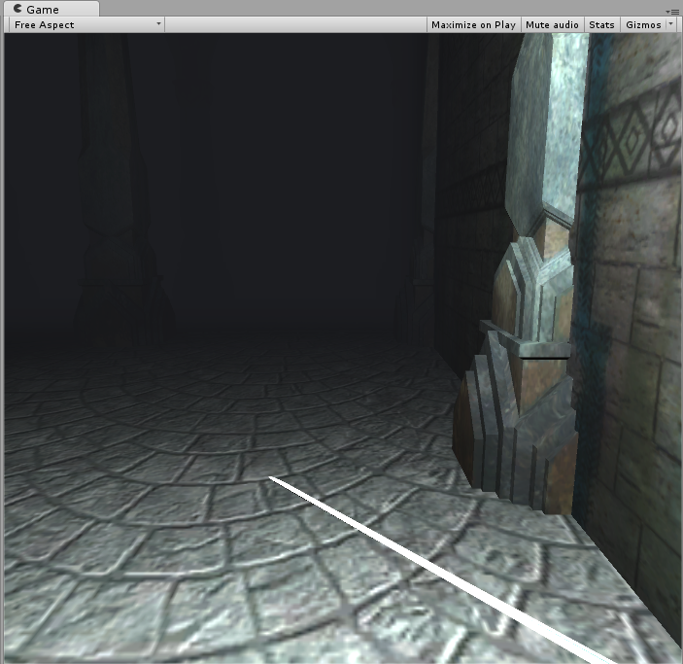
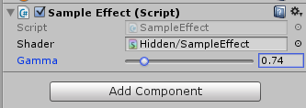
Paraméter átadása
SampleEffect.cs: vegyünk fel egy paramétert gamma korrekcióhoz:
[Range(0.1f,5.0f)]
public float gamma = 1.0f;
Átadás a shadernek (OnRenderImage):
material.SetFloat("gamma", gamma);
Graphics.Blit(source, destination, material);
Shader:
sampler2D _MainTex;
float gamma;
fixed4 frag_gamma (v2f i) : SV_Target {
fixed4 col = tex2D(_MainTex, i.uv);
col.rgb = pow(col.rgb, 1.0/gamma);
return col;
}

Slide 17
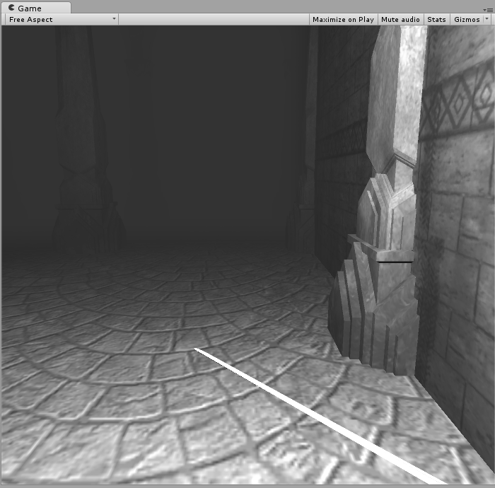
Luminancia
Luminancia (kb.): milyen fényesnek látjuk az adott színt
fixed4 frag_luminance(v2f i) : SV_Target {
fixed4 col = tex2D(_MainTex, i.uv);
float3 rgb2lum = float3(0.2126, 0.7152, 0.0722);
fixed luminance = dot(col, rgb2lum);
// luminance =
// 0.2126*col.r + 0.7152*col.g + 0.0722*col.b
col.rgb = luminance;
return col;
}

Slide 18
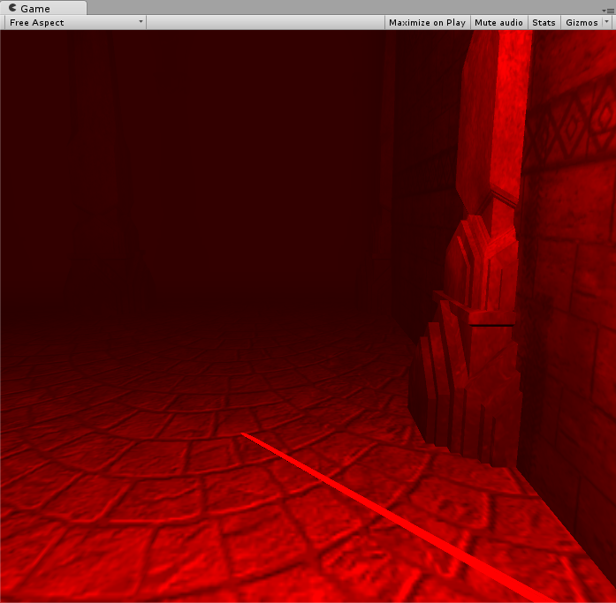
Egyszínű render
Script:
public Color lumColor = Color.white;
…
material.SetColor("lumColor", lumColor);
Shader:
float3 lumColor;
…
col.rgb = luminance;
col.rgb = luminance * lumColor;

Slide 19
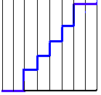
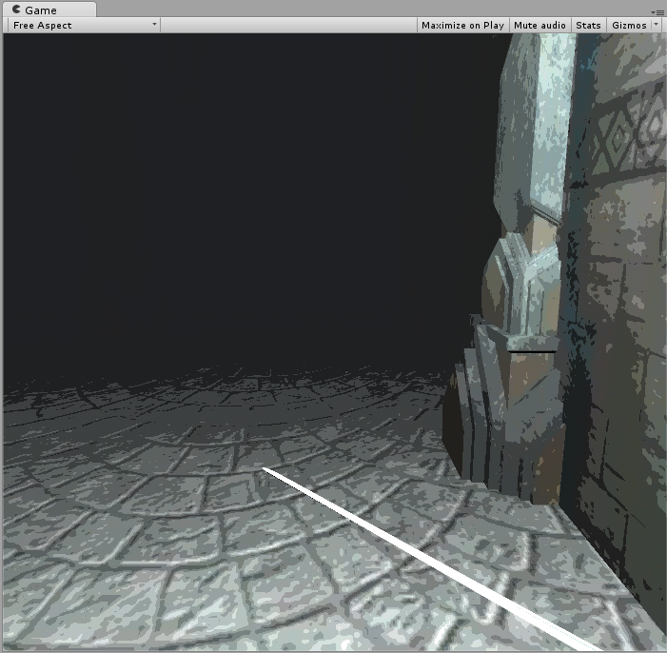
Luminancia kvantálás
Motiváció: csökkentsük a színek számát, de a színek jellegét tartsuk meg
Kvantáljuk a luminanciát
fixed4 frag_luminance_quantize(v2f i) : SV_Target {
fixed4 col = tex2D(_MainTex, i.uv);
float3 rgb2lum = float3(0.2126, 0.7152, 0.0722);
fixed luminance = dot(col, rgb2lum);
float levels = 8; // HF: jöjjön a scriptből
fixed new_luminance = floor(luminance * levels) / levels;
col.rgb *= new_luminance / luminance;
return col;
}

Slide 20
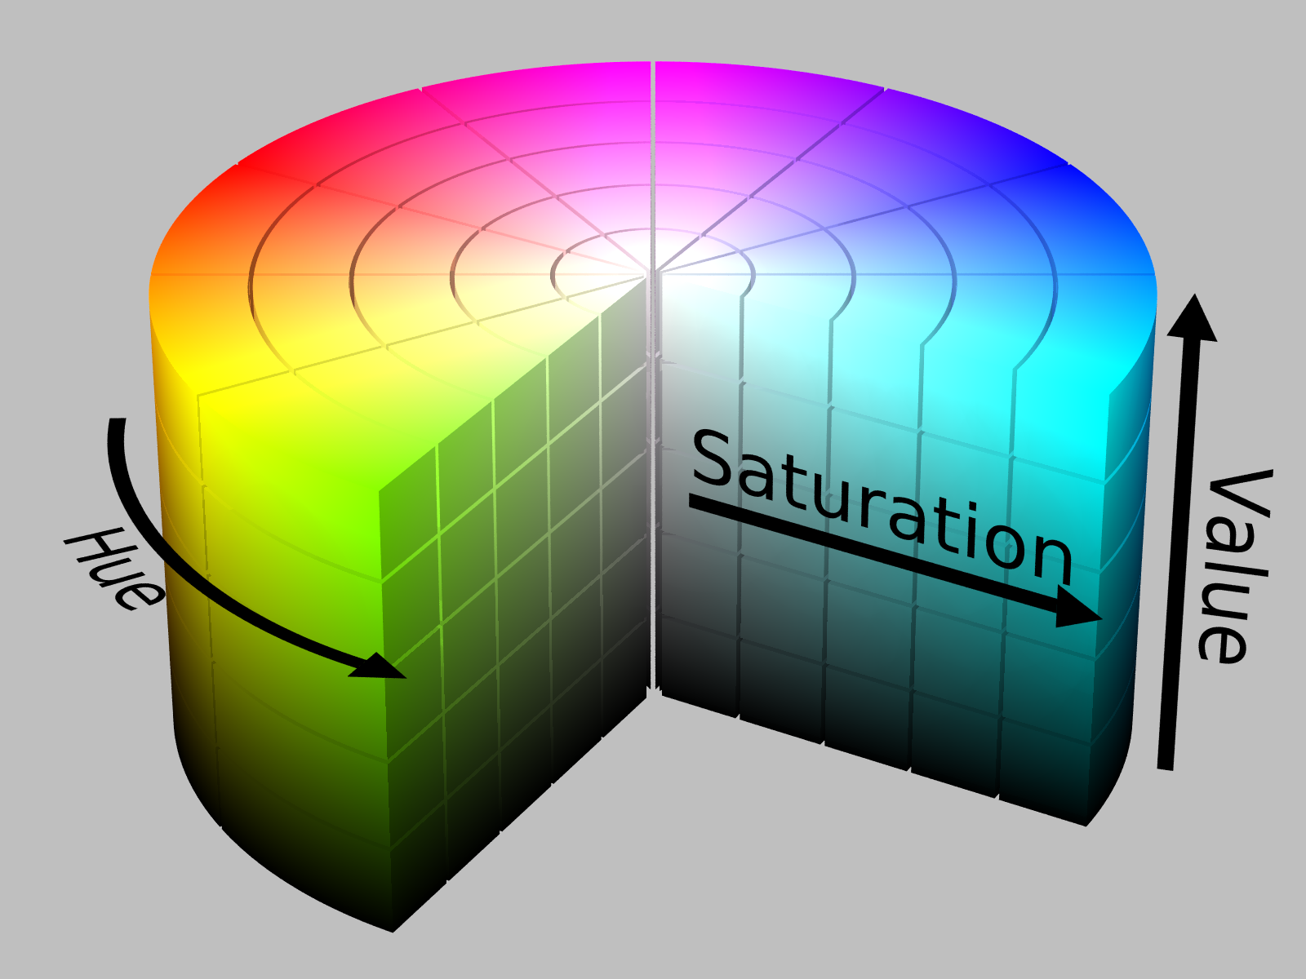
HSV színtér
Árnyalat, telítettség, „érték” (fényesség)

Slide 21
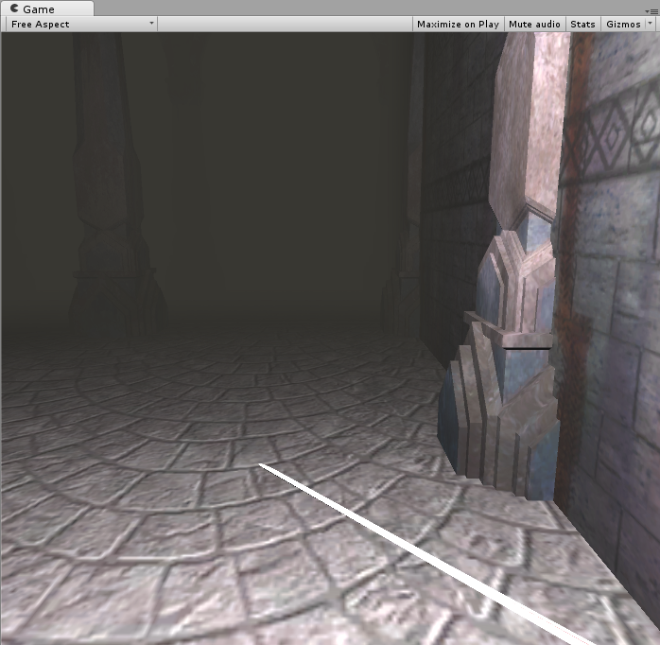
Komplemens szín
Forgassuk el 180 fokkal a színezetet (hue)!
Tegyük a shader könyvtárba: colorSpaces.cginc
Vegyük fel a shader include-ok közé
#include "UnityCG.cginc"
#include "colorSpaces.cginc"
Fragment shader:
fixed4 frag_hue_shift(v2f i) : SV_Target {
fixed4 col = tex2D(_MainTex, i.uv);
col.xyz = rgb2hsv(col.rgb);
col.x = fmod(col.x + 0.5, 1.0);
col.rgb = hsv2rgb(col.xyz);
return col;
}

Slide 22
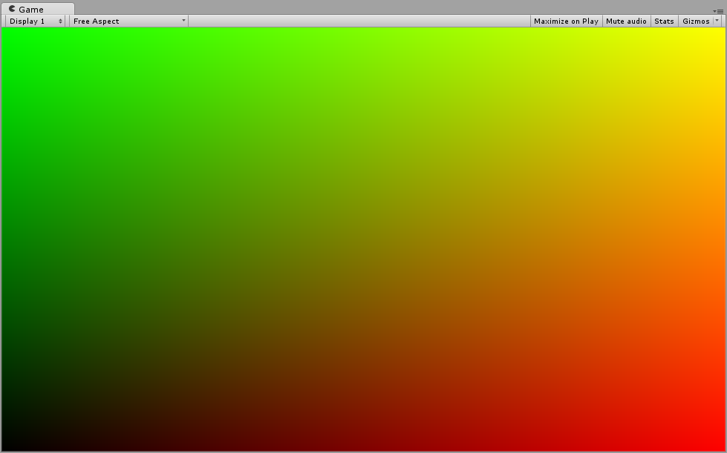
Textúra koordináta
col = fixed4(i.uv, 0, 1);
uv=(1,1)
uv=(0,0)

Slide 23
Textúra koordináta torzítás
Mi történik ha kicsit módosított textúra koordináták szerint olvasunk?
Torzul a kép!
float2 texCoord = i.uv;
texCoord = i.uv + 0.15*float2(sin(2*i.uv.x+_Time.y),cos(3*i.uv.y+_Time.z));
fixed4 col = tex2D(_MainTex, texCoord);
Pixelation:
[Range(0.0001f,0.1f)]
public float strength = 0.01f;
texCoord = i.uv-fmod(i.uv, strength);
// alternatíva:
texCoord = floor(i.uv / strength) * strength;
fixed4 col = tex2D(_MainTex, texCoord);
// csak a képernyő egy részére:
if (i.uv.x > 0.2 && i.uv.x < 0.7 && i.uv.y > 0.3 && i.uv.y < 0.6)

Slide 24
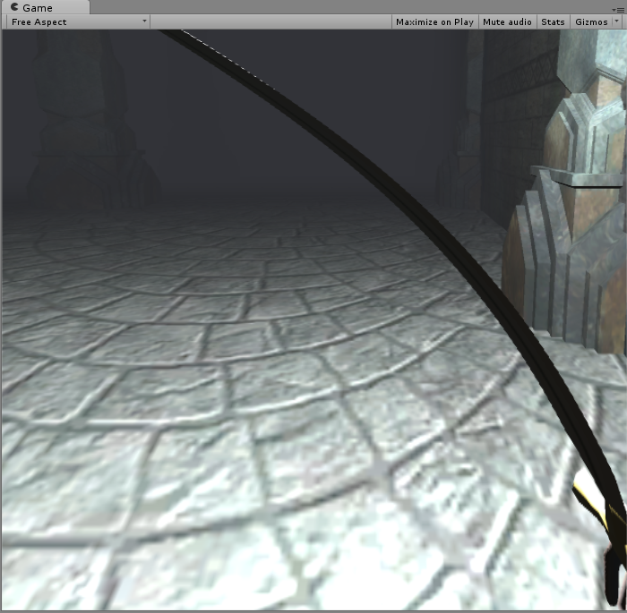
Úszó textúra
fixed4 frag_floating(v2f i) : SV_Target {
float2 texCoord = i.uv+0.15*float2(
sin(2*i.uv.x+_Time.y),
cos(3*i.uv.y+_Time.z));
fixed4 col = tex2D(_MainTex, texCoord);
return col;
}

Slide 25
Clamp elkerülése
Az OnRenderImage-ben beállíthatnánk a source.wrapMode-ot mirror-ra
Sajnos ezt nem lehet ☹
Oldjuk meg shaderből
float2 length = { 1.0, 1.0 };
float2 mirrorTexCoords = length - abs(texCoord - length);
fixed4 col = tex2D(_MainTex, mirrorTexCoords);

Slide 26
Tologatás vertex shaderben
Ha minden pixelt ugyanarra tolunk, akkor vertex shaderben hatékonyabb
2 vertex shader hívás vs. pixelszámnyi fragment shader
#pragma vertex vert_shift
#pragma fragment frag
v2f vert_shift(appdata v) {
v2f o;
o.vertex = mul(UNITY_MATRIX_MVP, v.vertex);
o.uv = v.uv;
o.uv.x += sin(_Time.y) * 0.1;
return o;
}

Slide 27
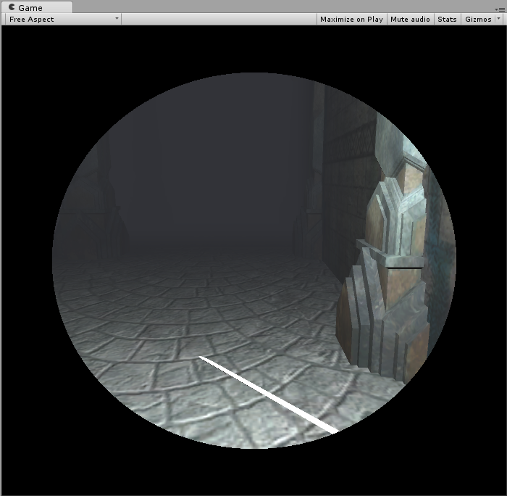
Effekt limitálása a kép egy részére
A textúrakoordináta megmondja, hogy hol vagyunk a képen
Ezt felhasználva szelektíven módosíthatjuk a kép részeit
fixed4 frag_radial(v2f i) : SV_Target {
fixed4 col = tex2D(_MainTex, i.uv);
fixed2 center = { 0.5, 0.5 };
fixed radial_dist = length(center - i.uv);
if (radial_dist > 0.4) col.rgb = fixed3(0,0,0);
return col;
}

Slide 28
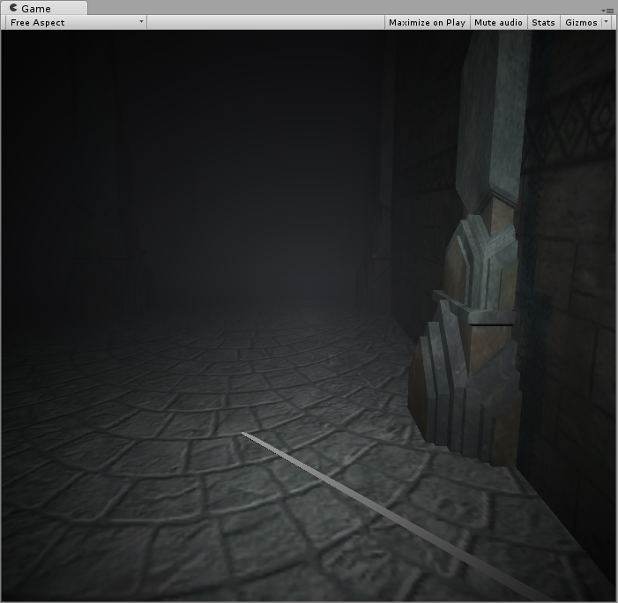
Effekt limitálása a kép egy részére
A textúrakoordináta megmondja, hogy hol vagyunk a képen
Ezt felhasználva szelektíven módosíthatjuk a kép részeit
fixed4 frag_radial(v2f i) : SV_Target {
fixed4 col = tex2D(_MainTex, i.uv);
fixed2 center = { 0.5, 0.5 };
fixed radial_dist = length(center - i.uv);
col *= pow(1.0 - radial_dist,2.0);
return col;
}

Slide 29
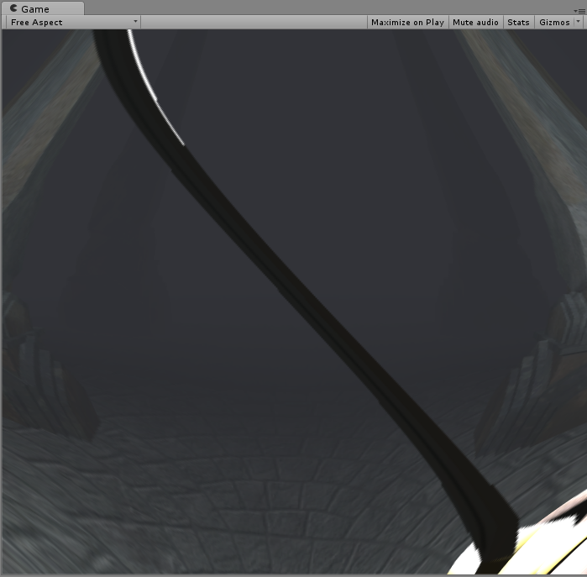
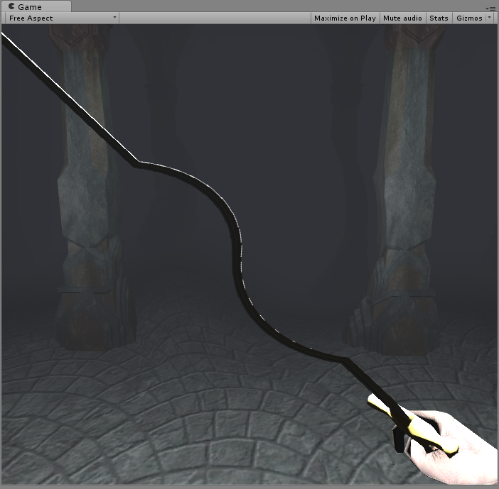
Hasonló standard effektek
Fisheye, Twirl, Vortex…

Slide 30
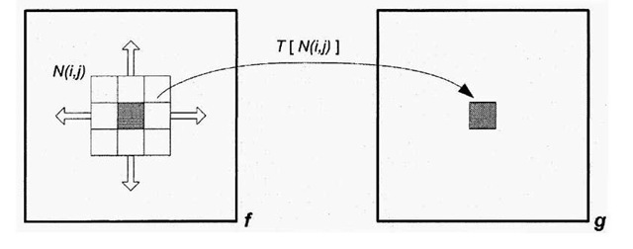
Szűrések
Egy pixel eredményéhez a szomszédos pixeleket is figyelembe vesszük
„Ablak”: a környező pixelek közül figyelembe vett terület
Notes:
Képek forrása:
http://what-when-how.com/wp-content/uploads/2011/09/tmp6137_thumb.jpg

Slide 31
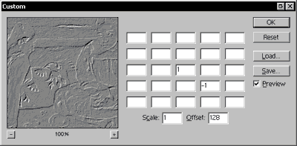
Szűrések – Konvolúció
Egy pixel eredménye a környező pixelek súlyozott átlaga
Általában a súlyok (szűrő ablak) mindenhol ugyanazok
Notes:
Képek forrása:
http://www.coe.neu.edu/Research/rcl/projects/adaptableCUDA/SlidingWindow.png
http://ian-albert.com/old/custom_filters/
Wikipedia

Slide 32
Szűrések – Konvolúció
sampler2D _MainTex;
uniform float4 _MainTex_TexelSize;
fixed4 frag_filter(v2f i) : SV_Target {
fixed4 col = fixed4(0,0,0,0);
const int radius = 3;
fixed weights[radius*radius] = {
0, 0, 0,
0, 1, 0,
0, 0, 0};
float weightSum = 0, weight = 0;
for (int u = -radius / 2; u <= radius / 2; ++u) {
for (int v = -radius / 2; v <= radius / 2; ++v) {
weight = weights[(u+radius/2) * radius + (v+radius/2)];
col += weight *
tex2D(_MainTex,
i.uv + float2(u*_MainTex_TexelSize.x, v*_MainTex_TexelSize.y));
weightSum += weight;
}
}
col /= weightSum + 0.001;
return col;
}

Slide 33
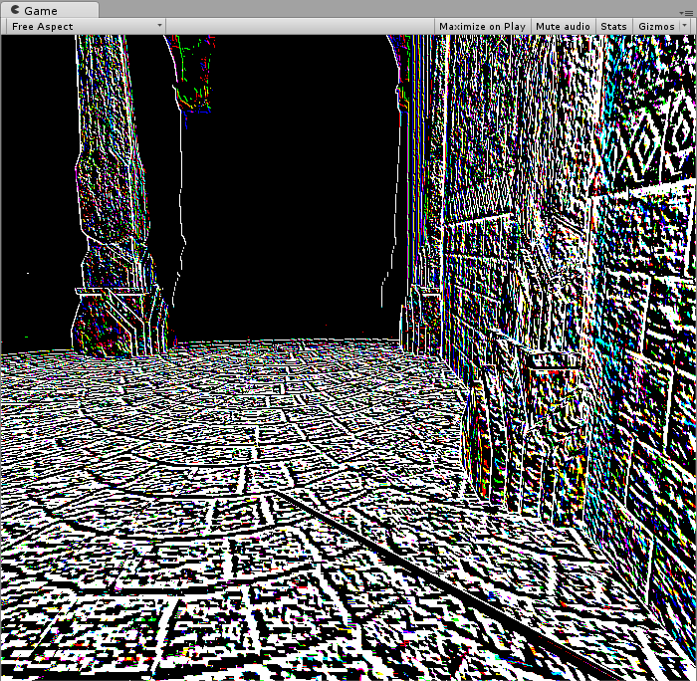
Emboss
fixed weights[radius*radius] = {
0, 0, 0,
0, 1, 0,
0, 0,-1};

Slide 34
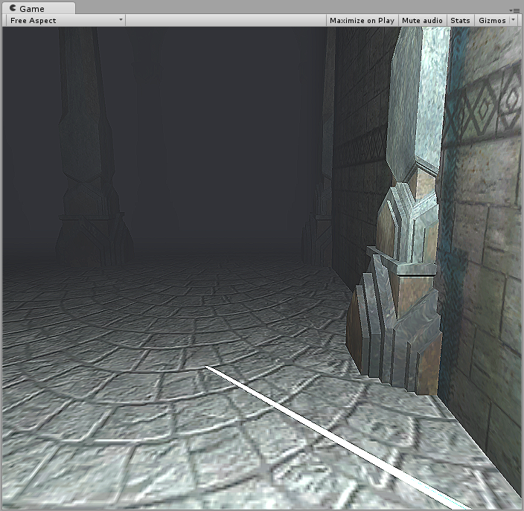
Sharpen
fixed weights[radius*radius] = {
0,-1, 0,
-1, 5,-1,
0,-1, 0};

Slide 35
Blur (Box filter)
fixed weights[radius*radius] = {
1, 1, 1,
1, 1, 1,
1, 1, 1};
Minél nagyobb az ablak, annál jobban elmos
De: minél nagyobb az ablak annál lassabb: sok textúraolvasás kell!
Gyakorlatban: 7x7-nél nagyobbat semmiképp ne használjunk, de inkább 3x3

Slide 36
Mennyit bír a kártya?
Próbaképp futtassunk le nagyon sok Graphics.Blit-et
Ugyanonnan ugyanoda nem tudunk rajzolni, ezért szükség lesz temporális render textúrára
SampleEffect.cs új publikus változó
public int test = 10;
OnRenderImage:
RenderTexture buffer = RenderTexture.GetTemporary(source.width, source.height);
for (int i = 0; i < test*2; ++i) {
Graphics.Blit(source, buffer, material);
Graphics.Blit(buffer, source, material);
}
Graphics.Blit(source, destination, material);

Slide 37
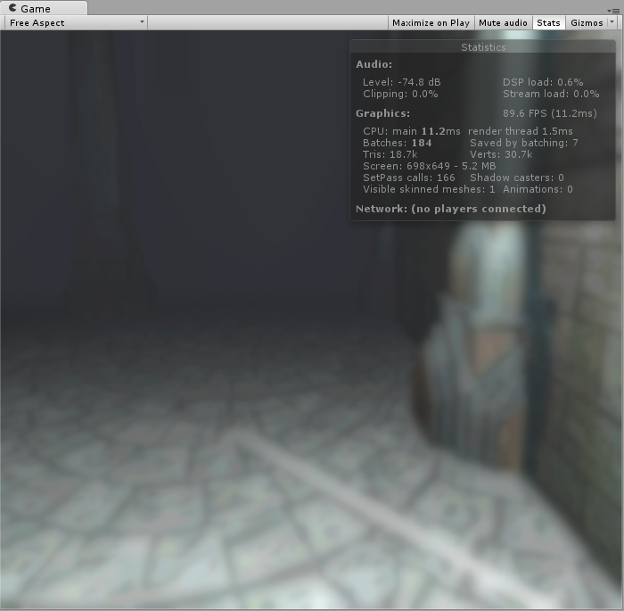
Mennyit bír a kártya?
Play mode
Figyeljük meg a stats fülön az FPS-t
Mi történik, ha kitesszük teljes képernyőre?
A teljesítmény csak a pixelszámtól függ, így minél nagyobb a felbontás, annál lassabb lesz

Slide 38
Mennyit bír a kártya?
Most próbáljuk ki ugyanezt nagyméretű szűrőablakra
A Script test változója vezérelje a shader szűrőméretét:
RenderTexture buffer = RenderTexture.GetTemporary(source.width, source.height);
for (int i = 0; i < test*2; ++i){
Graphics.Blit(source, buffer, material);
Graphics.Blit(buffer, source, material);
}
material.SetInt("radius", test);
Új shader változó:
float gamma;
float3 lumColor;
int test;
Fragment shader:
fixed4 frag_blur(v2f i) : SV_Target{
fixed4 col = fixed4(0,0,0,0);
for (int u = -radius / 2; u <= radius / 2; ++u) {
for (int v = -radius / 2; v <= radius / 2; ++v) {
col += tex2D(_MainTex, i.uv + float2(u*_MainTex_TexelSize.x, v*_MainTex_TexelSize.y));
}
}
col /= (fixed)(radius*radius);
return col;
}

Slide 39
Szeparábilis szűrők
Ha a mátrix rangja 1, a konvolúciós szűrés felbontható két 1D-s szűrésre
Egy vízszintes irány és egy függőleges irányú szűrés (sorrend mindegy)
R*R textúraolvasás vs 2*R

Slide 40
Többfázisú effektek
Nem feltétlenül kell/lehet egy shaderben implementálni egy effektet, lehet képfeldolgozási műveletek sorozata is
Hozzunk létre új shadert: MultipassEffect.shader
Kössük be ezt a scriptbe
Tegyük a shaderek mellé a postprocCommon.cginc-et

Slide 41
MultipassEffect.shader
Shader "Hidden/MultipassEffect"
{
Properties
{
_MainTex ("Texture", 2D) = "white" {}
}
SubShader
{
// No culling or depth
Cull Off ZWrite Off ZTest Always
Pass
{
CGPROGRAM
#pragma vertex vert
#pragma fragment frag_1
#include "UnityCG.cginc"
#include "postprocCommon.cginc"
fixed4 frag_1 (v2f i) : SV_Target
{
fixed4 col = tex2D(_MainTex, i.uv);
col.g = 0; // kiutjuk a zold szint
return col;
}
ENDCG
}
}
}

Slide 42
MultipassEffect.shader
Tegyünk bele új pass-t! Pl. nullázzuk ki a piros csatornát is.
Pass { … }
GrabPass{}
Pass
{
CGPROGRAM
#pragma vertex vert
#pragma fragment frag_2
#include "UnityCG.cginc"
#include "PostprocCommon.cginc"
sampler2D _GrabTexture;
float4 _GrabTexture_TexelSize;
fixed4 frag_2(v2f i) : SV_Target
{
fixed4 col = tex2D(_GrabTexture, i.uv);
col.r = 0;
return col;
}
ENDCG
}

Slide 43
Bloom
Ragyogás (bloom): mossuk el a fényes pixeleket
1. pass: mik a fényes pixelek
2. pass: elkenjük a fényes pixeleket
A gyakorlatban: Gauss-szűrő
Mi: doboz szűrő
3. pass: hozzáadjuk az eredeti képhez

Slide 44
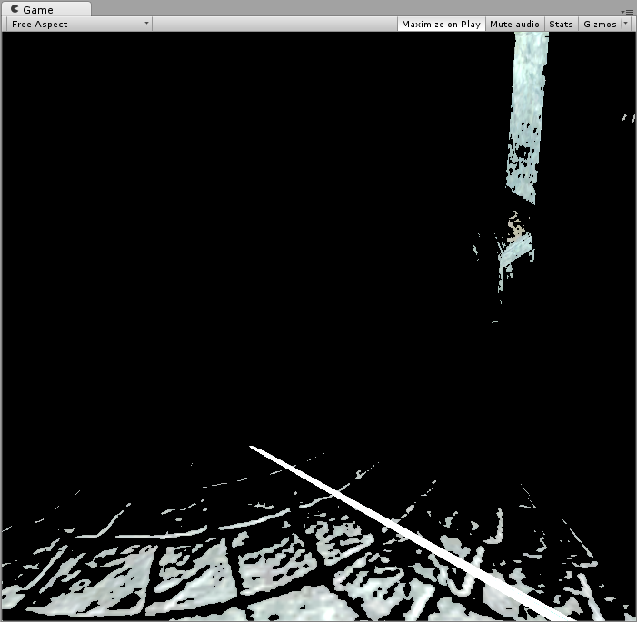
Bloom – 1. pass
1. pass: mik a fényes pixelek
fixed4 frag_1 (v2f i) : SV_Target
{
fixed4 col = tex2D(_MainTex, i.uv);
float3 rgb2lum = float3(0.2126, 0.7152, 0.0722);
fixed luminance = dot(col, rgb2lum);
if (luminance < 0.7) col.rgb = fixed3(0, 0, 0);
return col;
}

Slide 45
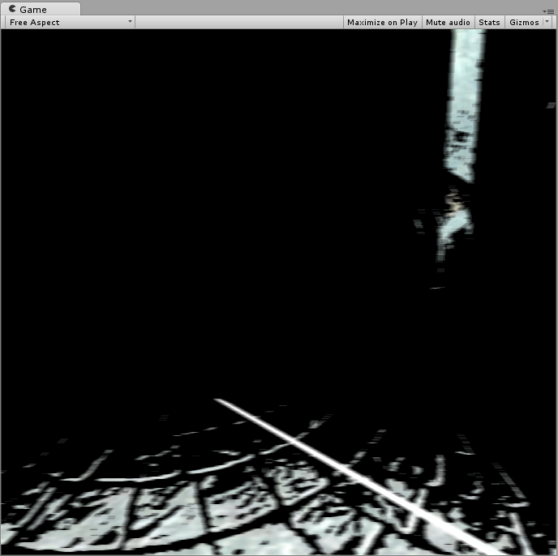
Bloom – 2. pass (2.a)
2.a. pass: fényes pixelek elkenése
(vízszintes)
fixed4 frag_2_b (v2f i) : SV_Target
{
fixed4 col = fixed4(0, 0, 0, 0);
int radius = 7;
for (int u = -radius / 2; u <= radius / 2; ++u) {
col += tex2D(_GrabTexture, i.uv +
float2(u*_GrabTexture_TexelSize.x, 0));
}
col /= (fixed)radius;
return col;
}

Slide 46
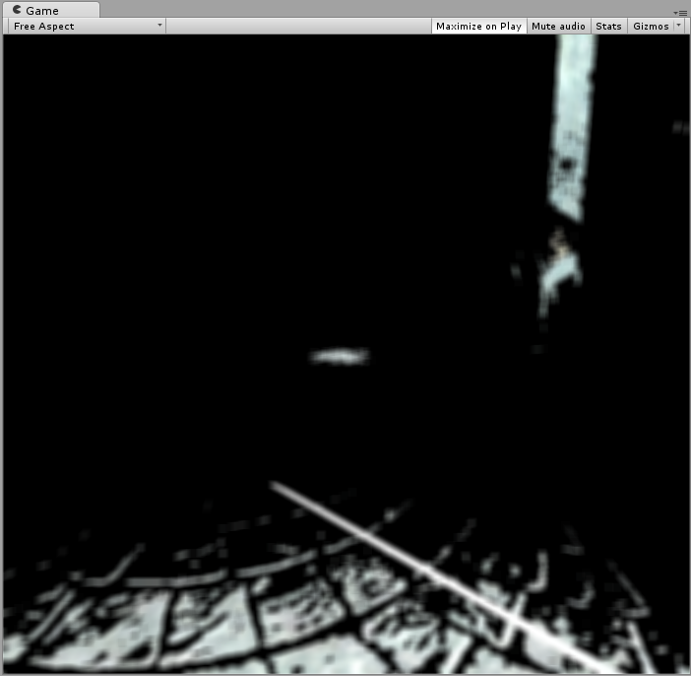
Bloom – 3. pass (2.b)
2.b. pass: fényes pixelek elkenése
(függőleges)
fixed4 frag_2_b (v2f i) : SV_Target
{
fixed4 col = fixed4(0, 0, 0, 0);
int radius = 7;
for (int v = -radius / 2; v <= radius / 2; ++v) {
col += tex2D(_GrabTexture, i.uv +
float2(0, v*_GrabTexture_TexelSize.y));
}
col /= (fixed)radius;
return col;
}

Slide 47
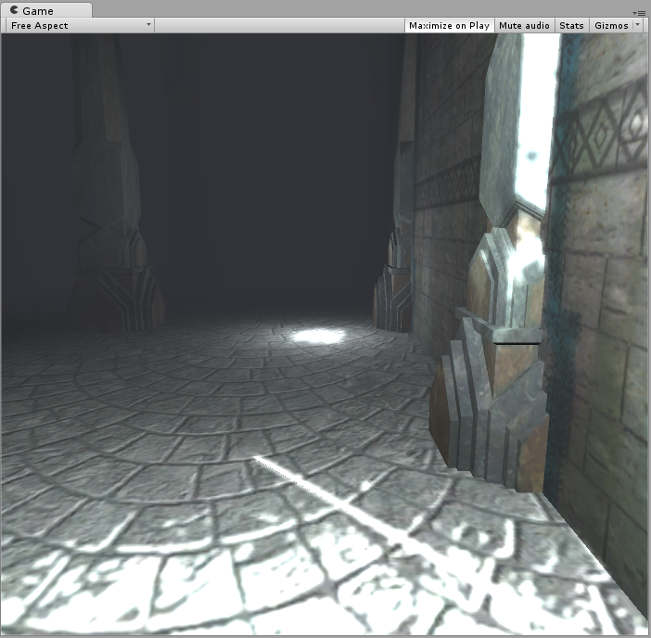
Bloom – 4. pass (3.)
3. pass: ragyogás hozzáadása
fixed4 frag_3 (v2f i) : SV_Target
{
fixed4 col = tex2D(_MainTex, i.uv);
col += tex2D(_GrabTexture, i.uv);
return col;
}

Slide 48
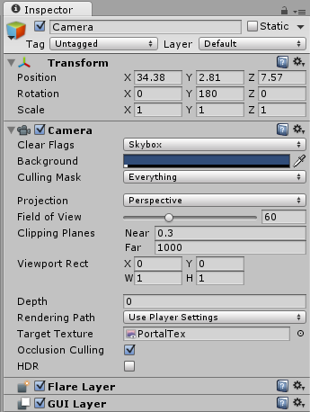
Portál
Kell egy kamera ami a „kijáratot” rendereli le textúrába
Asset menü: új Render Texture: PortalTex

Slide 49
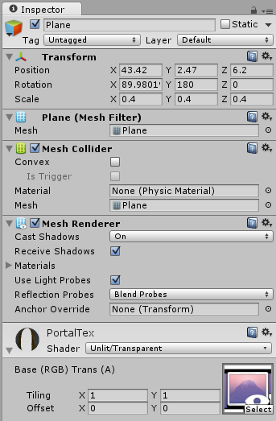
Portál
Ezt a textúrát tegyük rá egy síkra
Material: Unlit/Transparent

Slide 50
Portál
A portál kamera képét fogjuk módosítani post processing effekttel
Új script: PortalEffect.cs
Tartalma ugyanaz legyen, mint az első scriptünké (SampleEffect)
Hozzunk létre új shadert is: PortalEffect.shader
Cél: adjunk át neki egy maszk textúrát, amivel összemossuk a kamera képét

Slide 51
Portál: textúra átadása a shadernek
Script:
public Texture2D mask;
void OnRenderImage(RenderTexture source, RenderTexture destination) {
if (CheckResources() == false) {
Graphics.Blit(source, destination);
return;
}
if (mask) {
material.SetTexture("maskTex", mask);
}
Graphics.Blit(source, destination, material);
}

Slide 52
Portál: textúra átadása a shadernek
Shader:
sampler2D _MainTex;
sampler2D maskTex;
fixed4 frag_floating(v2f i) : SV_Target
{
float2 texCoord = i.uv +
0.05*float2(sin(2 * i.uv.x + _Time.y),cos(3 * i.uv.y + _Time.z));
float2 l = { 1.0,1.0 };
float2 mirrorTexCoords = l - abs(texCoord - l);
fixed4 col = tex2D(_MainTex, mirrorTexCoords);
fixed4 mask = tex2D(maskTex, mirrorTexCoords);
col *= mask;
if (dot(col, col) < 0.01) col.a = 0;
else col.a = 1;
return col;
}

Slide 53
Portál
Házi feladat: trigger a plane-hez: ha nekimegyünk teleportálunk

Slide 54
Mélységalapú effektek
Bemenet a kamera mélységképe
public override bool CheckResources() {
if (shader == null) return false;
CheckSupport(true);
…
Az ősosztály megnézi, hogy támogatva van-e a mélységkép renderelés és beállítja, hogy a kamera rendereljen mélységképet
SystemInfo.SupportsRenderTextureFormat (RenderTextureFormat.Depth)
GetComponent<Camera>().depthTextureMode |= DepthTextureMode.Depth;

Slide 55
Mélységalapú effektek
Shader kód: a Unity automatikusan átadja a mélységképet, előre definiált néven:
sampler2D _CameraDepthTexture;
Példa: jelenítsük meg a mélységképet
A mélységkép alapból nemlineáris, ezt célszerű linearizálni: Linear01Depth függvény
fixed4 frag_3(v2f i) : SV_Target {
fixed4 col = tex2D(_MainTex, i.uv);
i.uv.y = 1.0 - i.uv.y;
float d = Linear01Depth(tex2D(_CameraDepthTexture, i.uv).x);
d *= 10; // hogy lássunk valamit, ha kirajzoljuk a mélységképet
col.rgb = d;
return col;
}

Slide 56
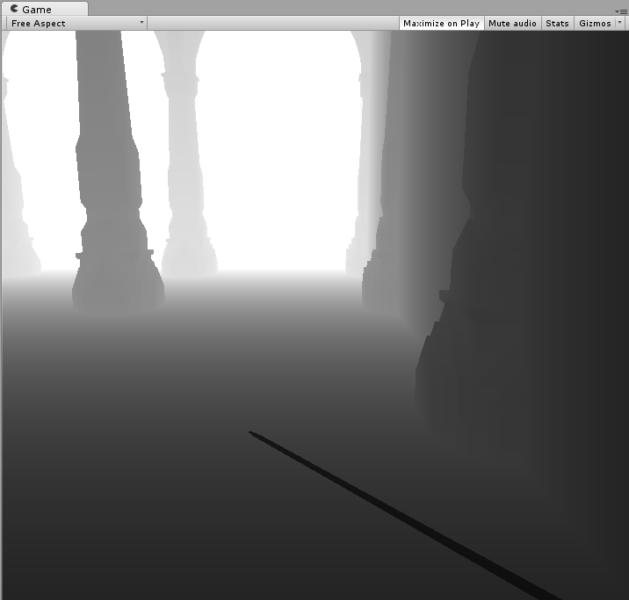
Mélységkép

Slide 57
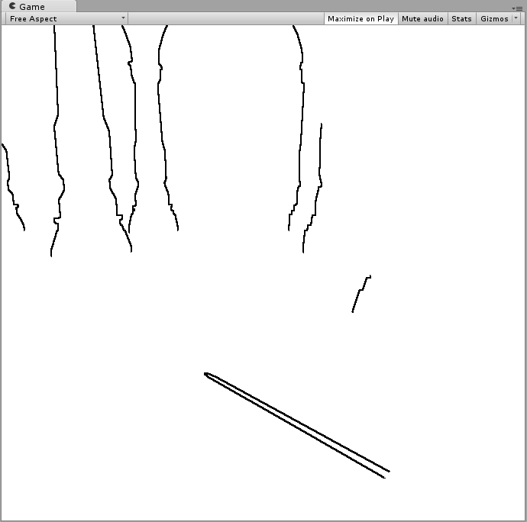
Mélységalapú éldetektálás
Él: nagy változás a mélységben
Leegyszerűsített változat:
fixed4 frag_depth_edge(v2f i) : SV_Target{
fixed4 col = tex2D(_MainTex, i.uv);
i.uv.y = 1.0 - i.uv.y;
float d = Linear01Depth(tex2D(_CameraDepthTexture, i.uv).x);
bool edge = false;
float d_other = d;
int radius = 3;
for (int u = -radius / 2; u <= radius / 2; ++u) {
for (int v = -radius / 2; v <= radius / 2; ++v) {
d_other = tex2D(_CameraDepthTexture, i.uv
+ float2(u*_MainTex_TexelSize.x,
v*_MainTex_TexelSize.y)).x;
d_other = Linear01Depth(d_other);
if (abs(d_other - d) > 0.01) edge = true;
}
}
if (edge) col.rgb = 0;
else col.rgb = 1;
return col;
}

Slide 58
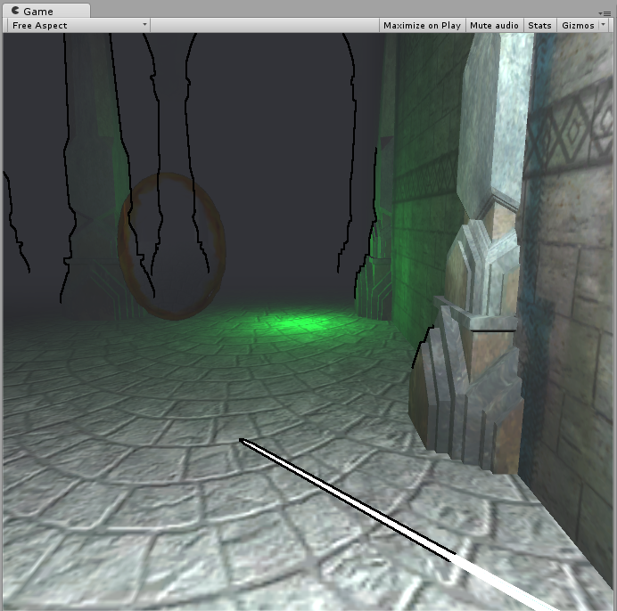
Mélységalapú éldetektálás
Él: nagy változás a mélységben
Leegyszerűsített változat:
fixed4 frag_depth_edge(v2f i) : SV_Target{
fixed4 col = tex2D(_MainTex, i.uv);
i.uv.y = 1.0 - i.uv.y;
float d = Linear01Depth(tex2D(_CameraDepthTexture, i.uv).x);
bool edge = false;
float d_other = d;
int radius = 3;
for (int u = -radius / 2; u <= radius / 2; ++u) {
for (int v = -radius / 2; v <= radius / 2; ++v) {
d_other = tex2D(_CameraDepthTexture, i.uv
+ float2(u*_MainTex_TexelSize.x,
v*_MainTex_TexelSize.y)).x;
d_other = Linear01Depth(d_other);
if (abs(d_other - d) > 0.01) edge = true;
}
}
if (edge) col.rgb = 0;
else col.rgb = 1;
return col;
}

Slide 59
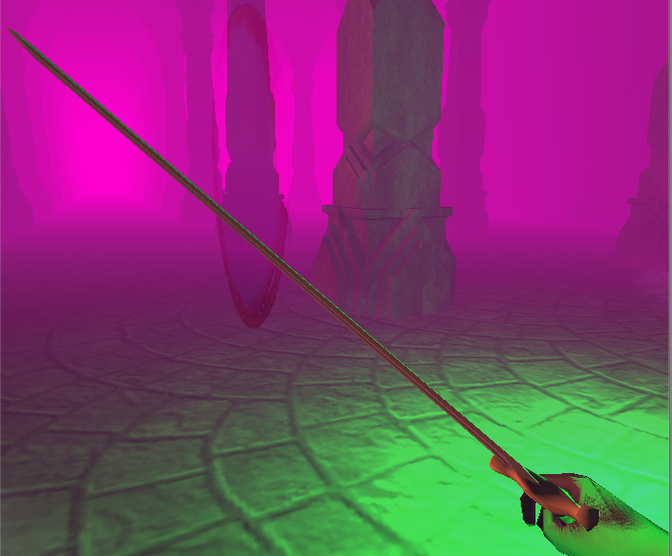
Köd
A mélység alapján összekeverjük a kirajzolt színt a köd színével
fixed4 frag_depth_fog(v2f i) : SV_Target {
fixed4 col = tex2D(_MainTex, i.uv);
float d = Linear01Depth(tex2D(_CameraDepthTexture, i.uv).x);
col = lerp(fixed4(fogColor,1),col,exp(-d));
return col;
}

Slide 60
Mélységélesség
Ha a kamerában van lencse is, csak egy adott mélységben lévő dolgokat látunk élesen, ettől távolodva egyre elhomályosodik minden
Egyszerű implementáció: mossuk el a képet, a mélység alapján interpoláljunk az eredeti és az elmosott kép között
Notes:
Kép forrása: http://www.cambridgeincolour.com/tutorials/depth-of-field.htm

Slide 61
Mélységélesség shader
fixed4 frag_dof(v2f i) : SV_Target {
fixed4 col = tex2D(_MainTex, i.uv);
fixed4 blurredCol = fixed4(0, 0, 0, 0);
int radius = 7;
for (int u = -radius / 2; u <= radius / 2; ++u) {
for (int v = -radius / 2; v <= radius / 2; ++v) {
blurredCol += tex2D(_MainTex, i.uv +
float2(u*_MainTex_TexelSize.x, v*_MainTex_TexelSize.x));
}
}
blurredCol /= (fixed)radius*radius;
float d = Linear01Depth(tex2D(_CameraDepthTexture, i.uv).x);
float f_dist = abs(d-focalDistance);
col = lerp(col,blurredCol,min(f_dist*gamma*10,1));
return col;
}

Slide 62
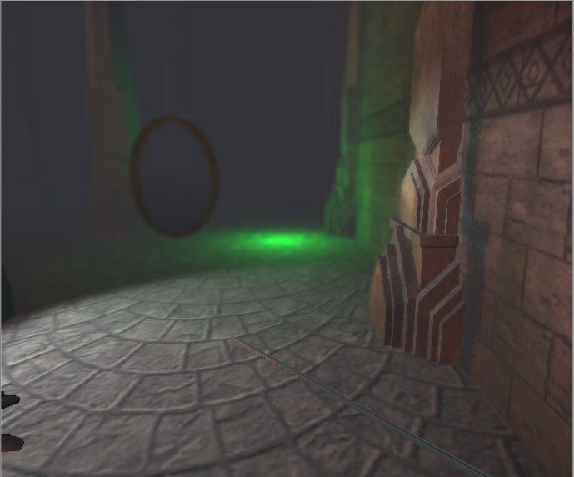
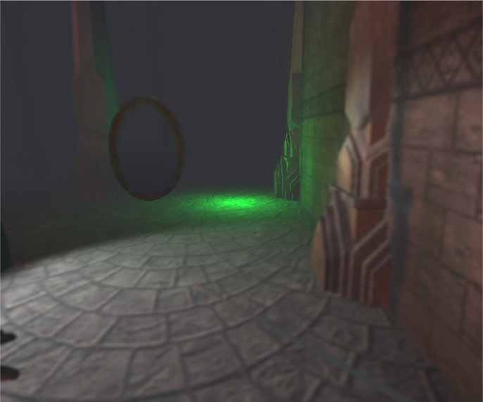
Mélységélesség

Slide 63
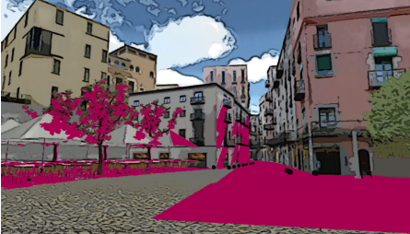
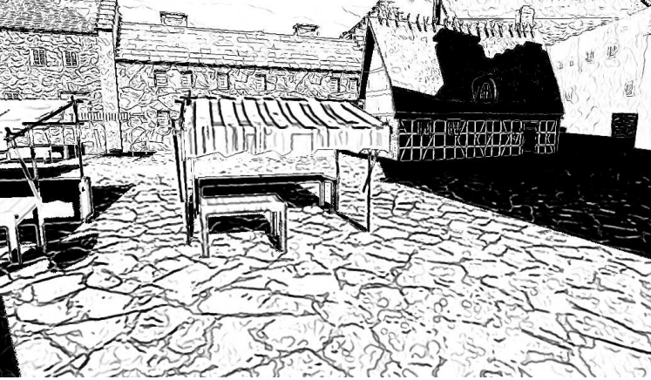
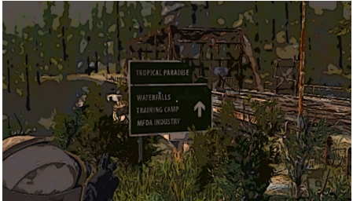
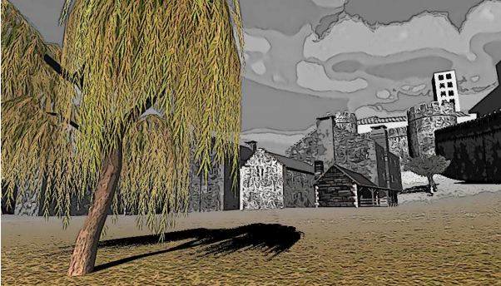
NPR

Slide 64
HDR
Alapesetben minden színcsatornát 1 bájton ábrázolunk: 256 különböző érték, 0..1 között
A gyakorlatban ennél sokkal több árnyalatra lehet szükség valószerű képek előállításához
Nagy kontrasztú színterek: nagyon sötét és nagyon világos részek egyszerre: a sötét részekben nincs részlet, a világosak „beégnek”
Az erős kvantálás miatt számítási pontatlanságok
Nagydinamikatartományú (High Dynamic Range) renderelés: minden színcsatornát több bájton ábrázolunk (jellemzően 4, float-ként), az intenzitás 4-nél nagyobb is lehet
Float textúra lassabb, több helyet foglal és nem támogatja minden platform (pl. sok mobilon nincs!)

Slide 65
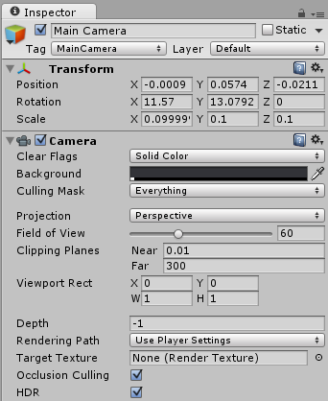
HDR
Mikor érdemes?
Nagy kontrasztú színtér
Globális illumináció
Bizonyos post processing effektek, amik növelik a fényességet (pl. Bloom)
Csak engedélyezni kell a kamerán
Bizonyos grafikai beállításokkal nem működik (pl. hardware anti-aliasing)

Slide 66
Tone mapping
A megjelenítők csak alacsony dinamikatartományú képeket tudnak megjeleníteni (0..1 közötti intenzitás, 256 különböző érték)
A HDR-ből valahogyan vissza kell térnünk alacsony dinamikatartományra (LDR)
Ez a leképzés a tone mapping
Standard assetsben lévő effektek között is van

Slide 67
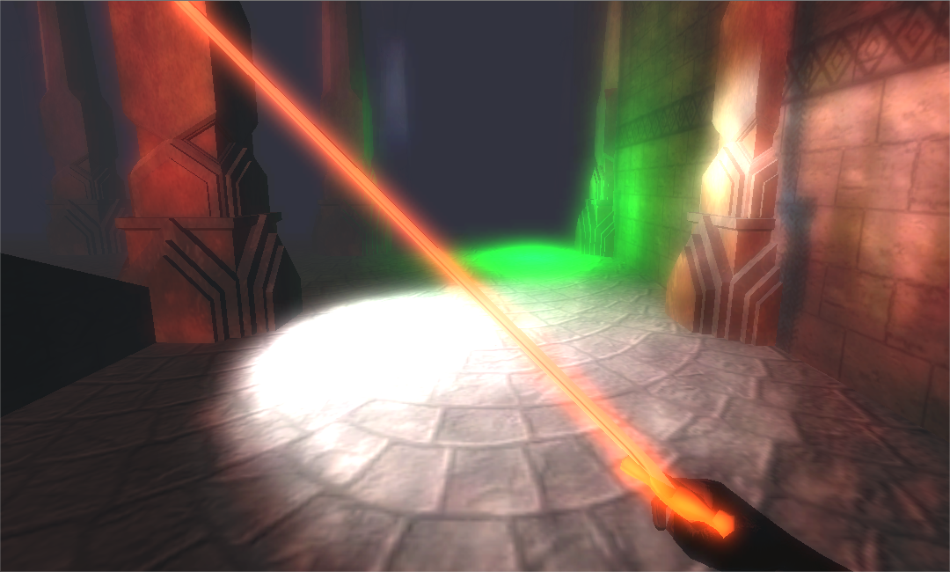
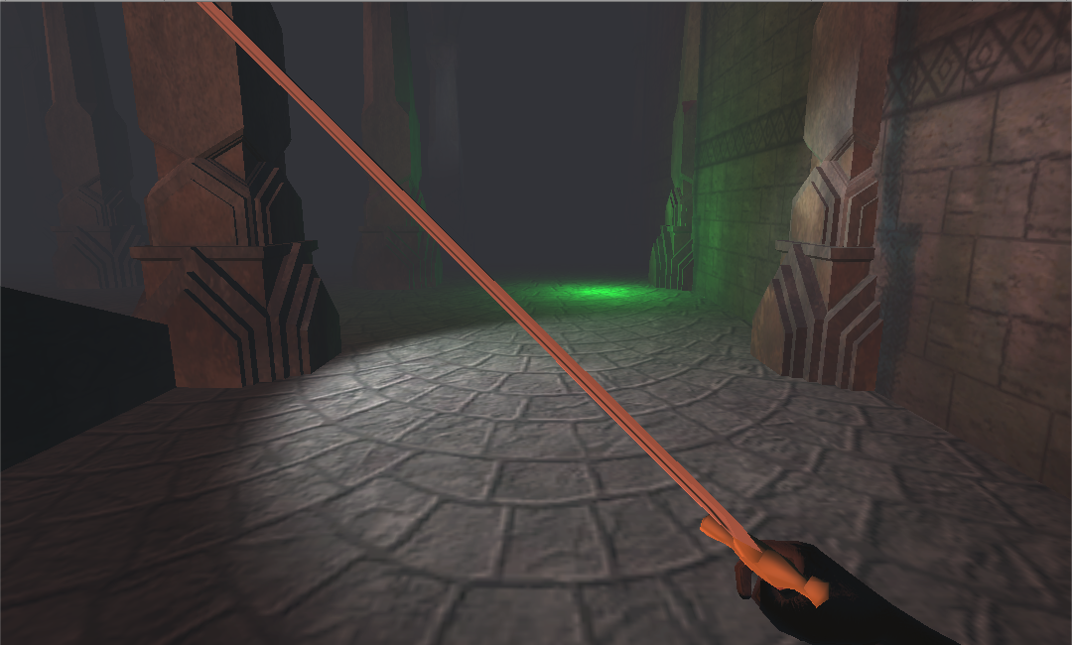
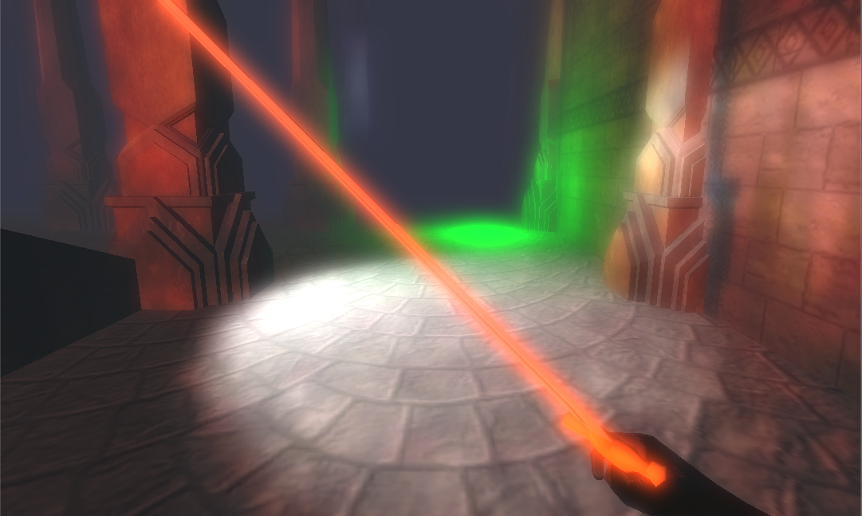
Kvantálási hibák
LDR + bloom
Alap render
HDR + bloom

Slide 68
LDR
HDR
HDR + tone mapping

